Slide 1
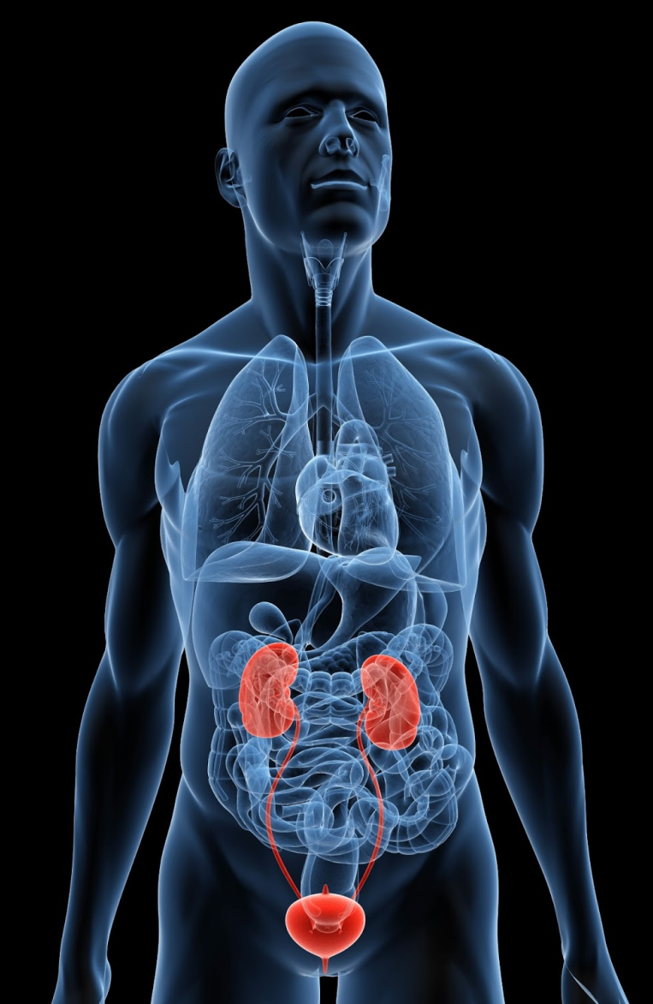
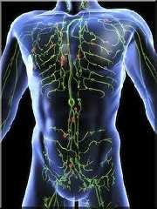
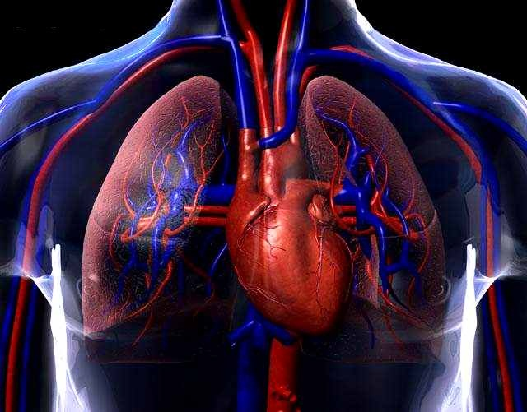
TEMA 4
EL APARATO CIRCULATORIO
EL SISTEMA LINFÁTICO

Slide 2
ÍNDICE
La Sangre
  1.1. Las células sanguíneas
  El Corazón
  2.1. Anatomía del Corazón
  2.2. El Latido Cardíaco
  3. Vasos Sanguíneos
  3.1. Arterias
  3.2. Venas
  4. Circulación Mayor y Menor
  5. El Sistema Linfático

Slide 3
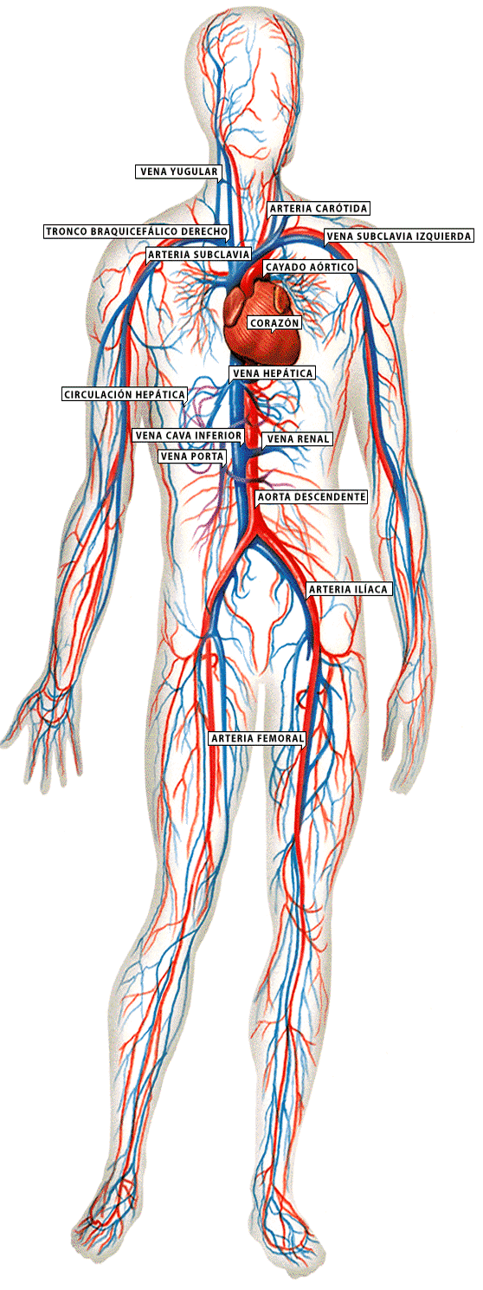
EL APARATO CIRCULATORIO
Está formado por:
Sangre
El corazón
Vasos sanguíneos
En este link encontraréis toda la información que necesitéis sobre el sistema circulatorio. Está muy bien hecha e incluso podréis comprobar vuestros conocimientos:
http://www.juntadeandalucia.es/averroes/~29701428/salud/ssvv/cardiovgrande.htm

Slide 4
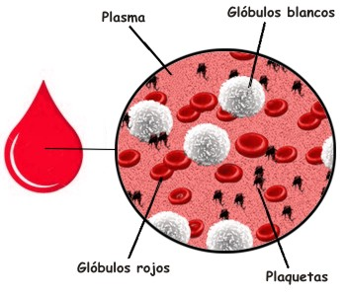
El aparato circulatorio desempeña la función de recoger sustancias (útiles y desechadas) de los órganos de intercambio y las células y llevarlas hasta su destino.
SANGRE
Tejido fluido encargado de la distribución y recogida de sustancias
Bombeada por el corazón
Una persona adulta tiene alrededor de 5L de sangre
Sistema cerrado de venas, arterias y capilares.
Contiene:
Células: glóbulos blancos, glóbulos rojos y plaquetas.
Plasma: compuesto por agua y por diferentes tipos de moléculas (proteínas, hormonas, etc..).
Funciones en las que interviene:
Nutrición
Respiración
Excreción
Defensa
Regulación térmica

Slide 5
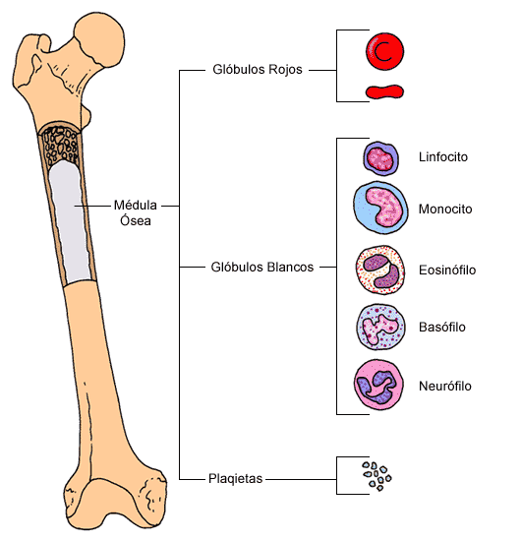
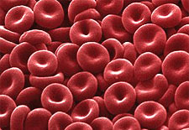
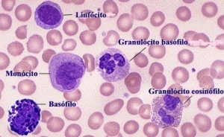
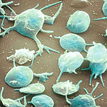
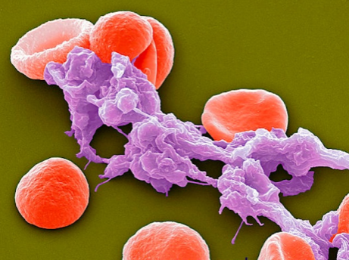
CÉLULAS SANGUÍNEAS

Slide 6
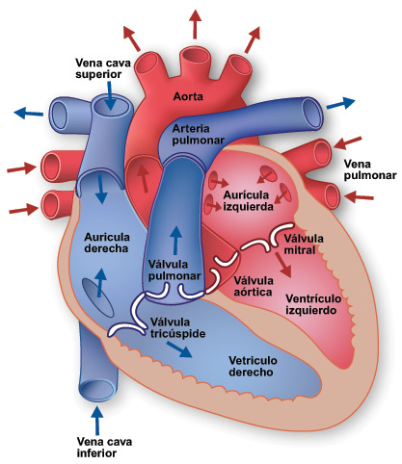
EL CORAZÓN
Es el órgano encargado de bombear la sangre.
Formado por dos aurículas y dos ventrículos.
Las aurículas y ventrículos están separados por las válvulas aurículo-ventriculares: tricúspide (derechos) y mitral (izquierdos).
El paso de la sangre del ventrículo derecho a la arteria pulmonar está regulado por la válvula pulmonar (válvula semilunar).
El paso de la sangre del ventrículo izquierdo a la arteria aorta está regulado por la válvula aórtica (válvula semilunar).

Slide 7
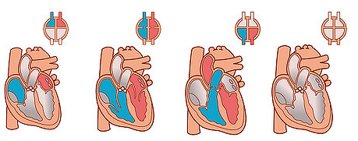
http://cienciasnaturales.es/BOMBEO.swf
DIÁSTOLE AURICULAR
SÍSTOLE AURICULAR
DIÁSTOLE VENTRICULAR
SÍSTOLE VENTRICULAR
DIÁSTOLE= RELAJACIÓN + LLENADO
SÍSTOLE= CONTRACCIÓN + VACIADO

Slide 8
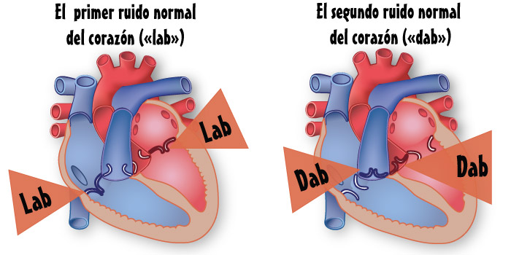
RUIDOS DEL CORAZÓN

Slide 9
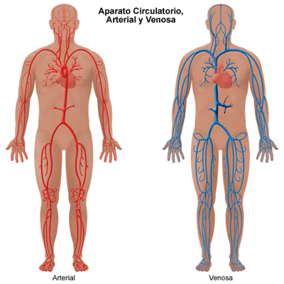
VASOS SANGUÍNEOS
ARTERIAS
Se originan en el corazón y llegan a todas las partes del cuerpo.
Forma cilíndrica, rectilíneos y consistencia elástica.
A medida que se alejan del corazón se ramifican en arteriolas y estas en capilares.
VENAS
Vasos sanguíneos que desde los capilares sanguíneos llevan la sangre al corazón.
Son cilíndricas y con mayor diámetro que las arterias con paredes muy delgadas.
Según su diámetro se dividen en: venas, vénulas y vénulas postcapilares.

Slide 10
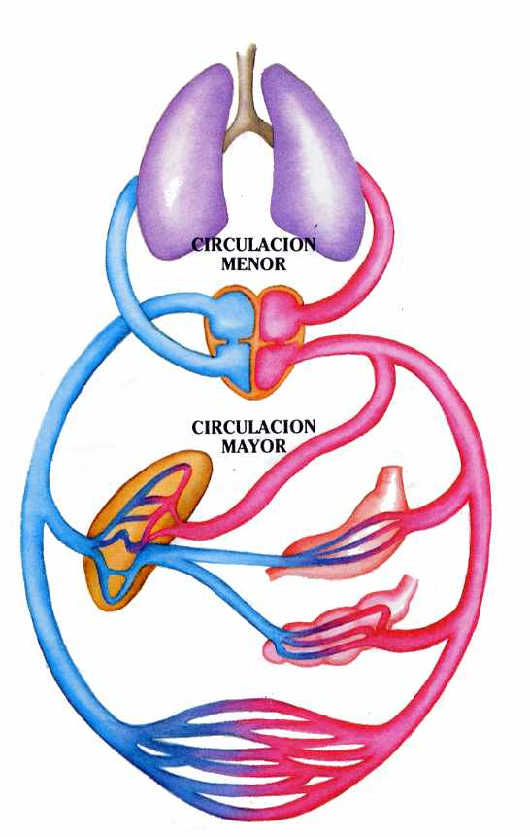
CIRCULACIÓN MENOR
Lleva sangre con CO₂ a los pulmones a través de la arteria pulmonar
Recoge O₂ de los pulmones y lo transporta al corazón a través de la vena pulmonar.
CIRCULACIÓN MAYOR
La arteria aorta distribuye la sangre cargada de O₂ a todas las células del cuerpo.
En los capilares sanguíneos se produce el intercambio de gases y de sustancias.
El CO₂ y las sustancias de deshecho son recogidas por la vena cava.
La sangre es filtrada en el riñón.
Finalmente la sangre con CO₂ es transportada hasta el corazón donde la arteria pulmonar se encarga de llevarla hasta los pulmones donde el CO₂ es eliminado a través de la respiración.

Slide 11
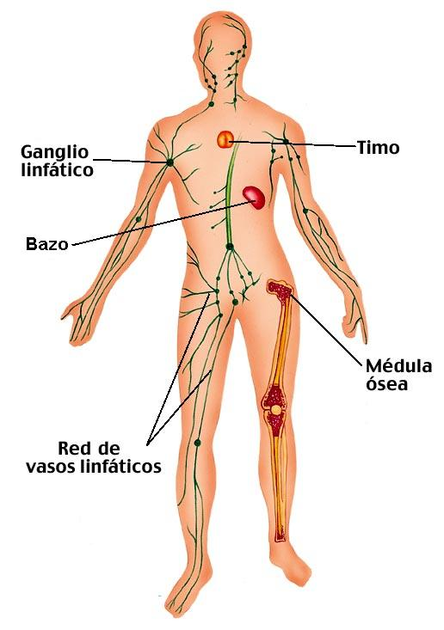
SISTEMA LINFÁTICO
Se encarga de:
Eliminar de los tejidos el exceso de proteínas y líquidos.
Absorben los lípidos del intestino y los transportan hasta el torrente circulatorio.
Compuesto por:
La linfa :
  Tejido fluido formado por agua y sustancias en disolución.
Se mueve pasivamente por la actividad contráctil de los vasos linfáticos.
Transporta sustancias hasta el torrente circulatorio.
Muy importante en la defensa del cuerpo.
Órganos:
Bazo: es donde se destruyen los glóbulos rojos, se acumulan las plaquetas, filtra la sangre y participa en la lucha contra las infecciones.
Timo: órgano donde maduran los linfocitos T.
Ganglios linfáticos: orgánulos en los que se filtra la linfa impidiendo que los microbios, células cancerígenas y células extrañas continúen circulando por el torrente circulatorio.
También es el lugar de proliferación de linfocitos B.

Slide 12
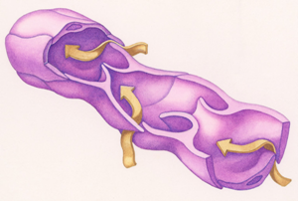
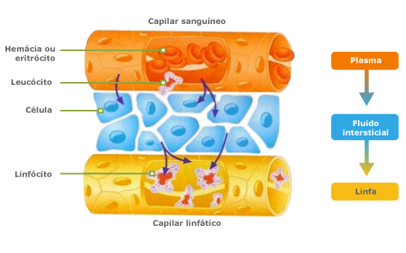

Slide 13
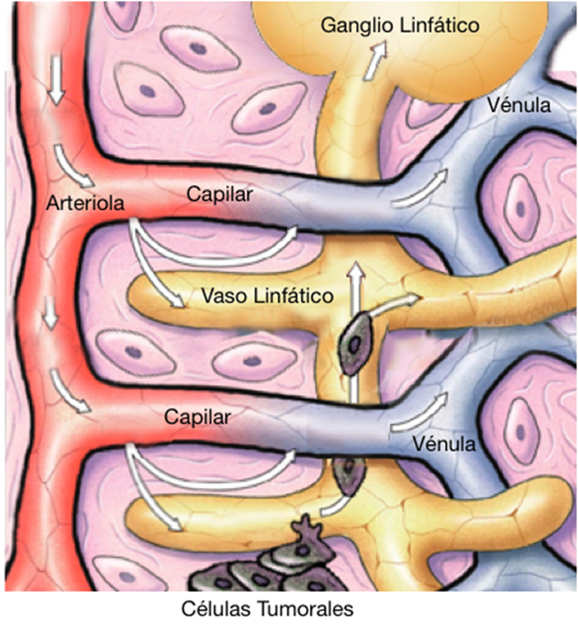

Slide 14
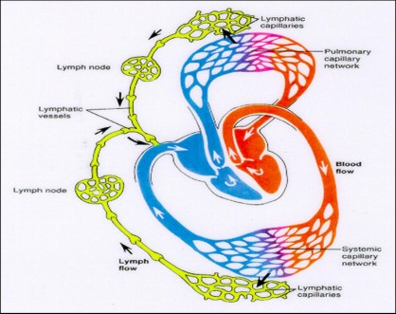
CAPILARES LINFÁTICOS
RED DE CAPILARES PULMONARES
NODO LINFÁTICO
LOS VASOS LINFÁTICOS VIERTEN LA LINFA AL SISTEMA SANGUÍNEO A TRAVÉS DE LAS VENAS SUBCLAVIAS INFERIOR Y SUPERIOR
FLUJO SANGUÍNEO
NODO LINFÁTICO
RED DE CAPILARES
SISTÉMICOS
FLUJO LINFÁTICO
CAPILARES
LINFÁTICOS
El sistema linfático vierte al torrente sanguíneo en las venas subclavias derecha e izquierda (mal en el dibujo)

Slide 15
ENFERMEDADES CARDIOVASCULARES
Infarto:
Una parte del tejido cardiaco queda sin aporte de sangre, normalmente por obstrucción de las arterias coronarias. El tejido afectado muere. Dependiendo del grado de daño puede originar la muerte.
La angina de pecho
Dolor, generalmente de carácter opresivo, localizado en el área retroesternal, ocasionado por insuficiente aporte de sangre (oxígeno) a las células del músculo del corazón. Por lo general esa reducción en el aporte de oxígeno al corazón es causada por una obstrucción o un espasmo de las arterias coronarias, es decir, de los vasos sanguíneos que aportan la irrigación al corazón.

Slide 16
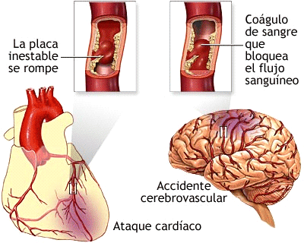
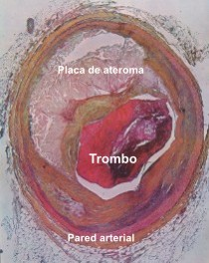
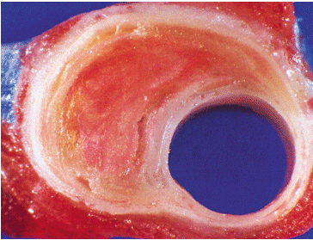
ENFERMEDADES CARDIOVASCULARES
Accidente cerebrovascular, ictus cerebral o apoplejía:
Ocurre cuando se interrumpe el riego sanguíneo de una parte del cerebro, generalmente debido a la presencia de un trombo (coágulo) en la arteria cerebral o por areterioesclerosis.

Slide 17
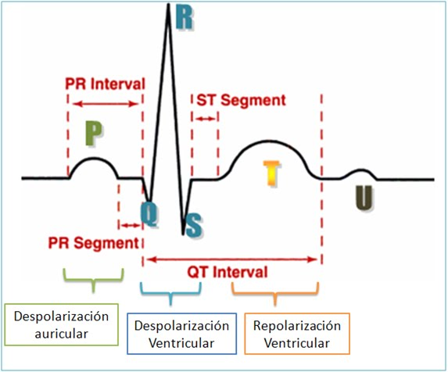
AMPLIACIÓN

Slide 18
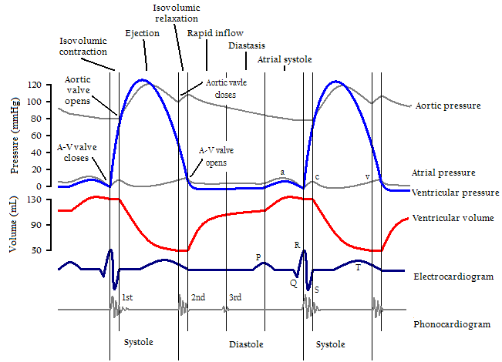
EL LATIDO CARDIACO

